Slide 1
Конкурс плакатов
«Все на велосипед»

Slide 2
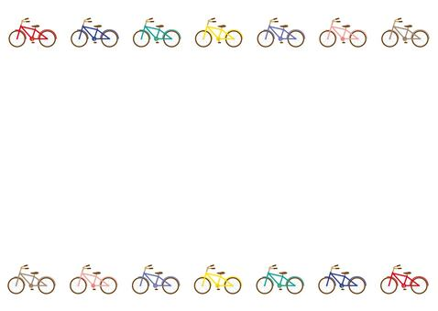
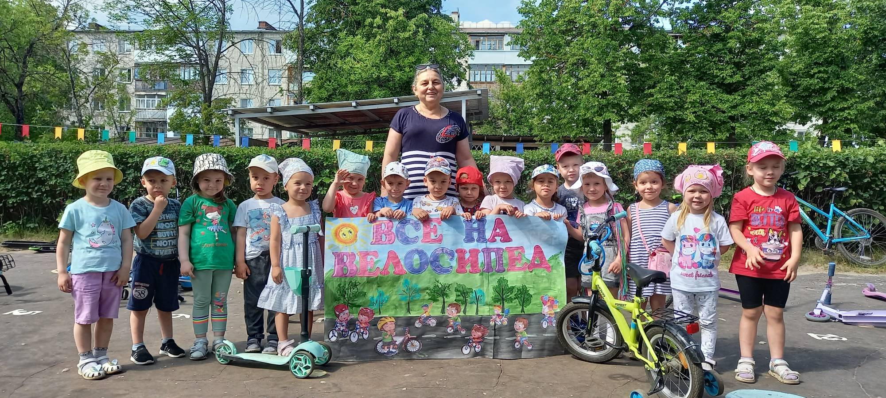

Slide 3
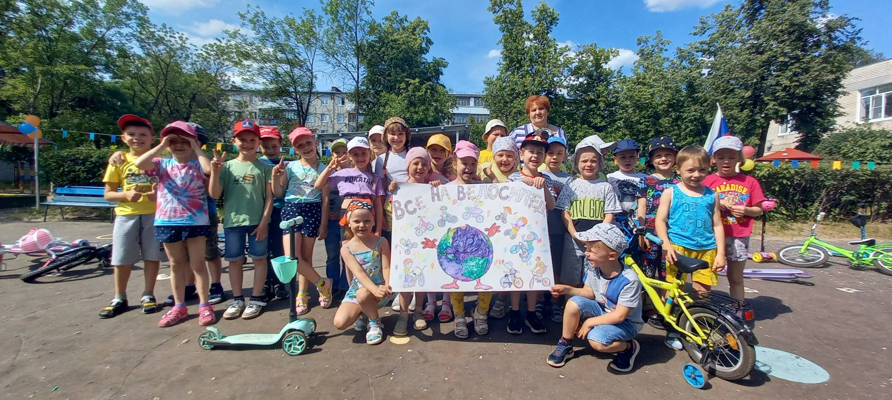

Slide 4
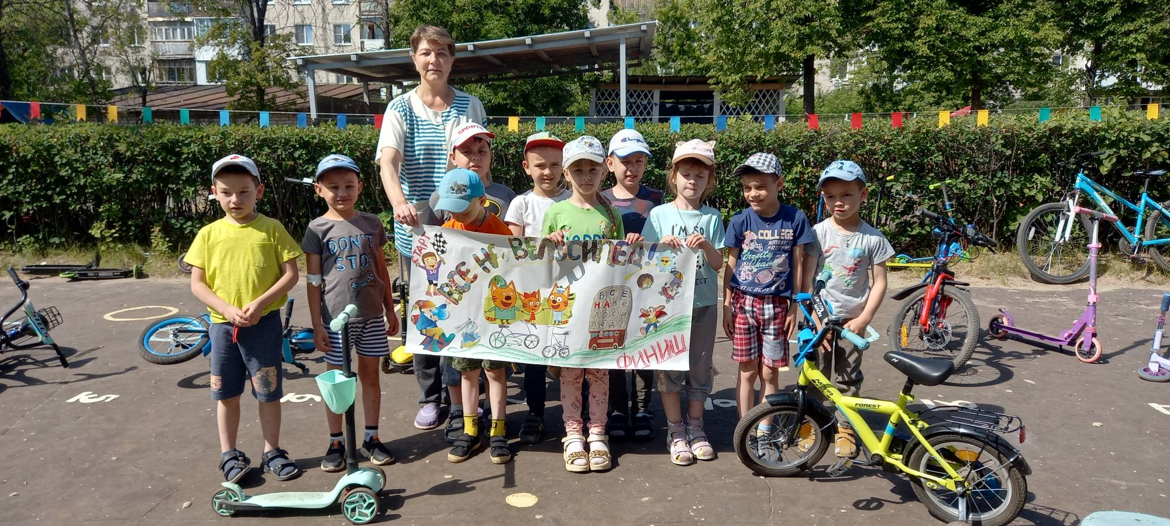

Slide 5
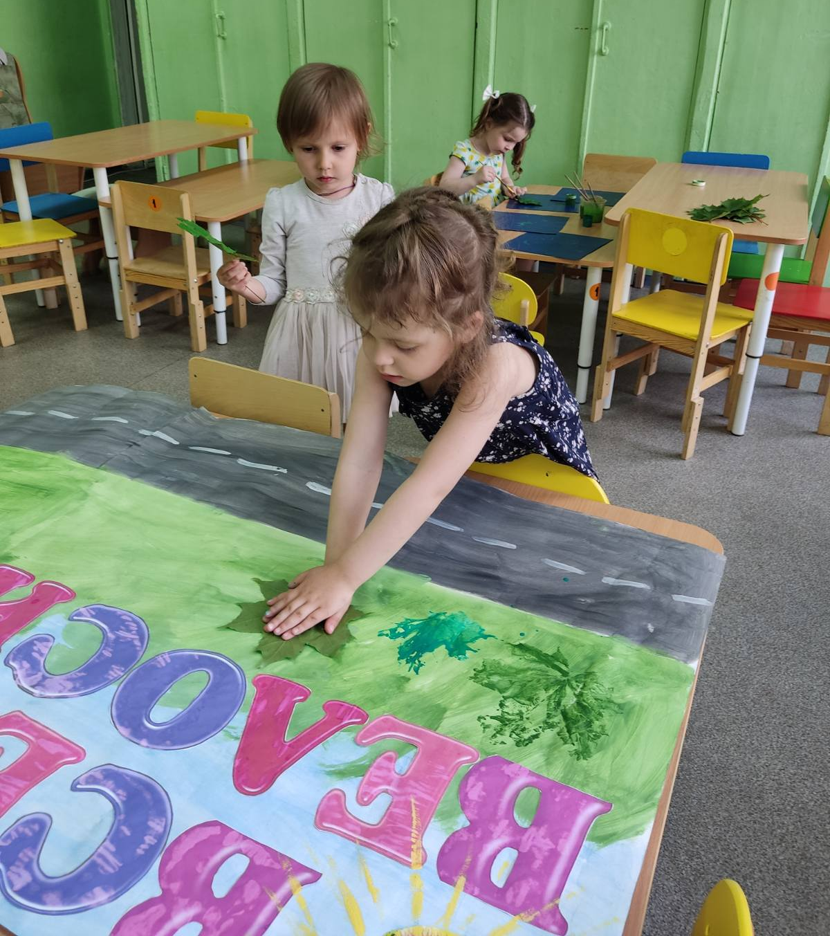
Он такой блестящий, гладкий,- Рама, руль, два колеса! Глажу я его украдкой, Мой восторг не описать.

Slide 6
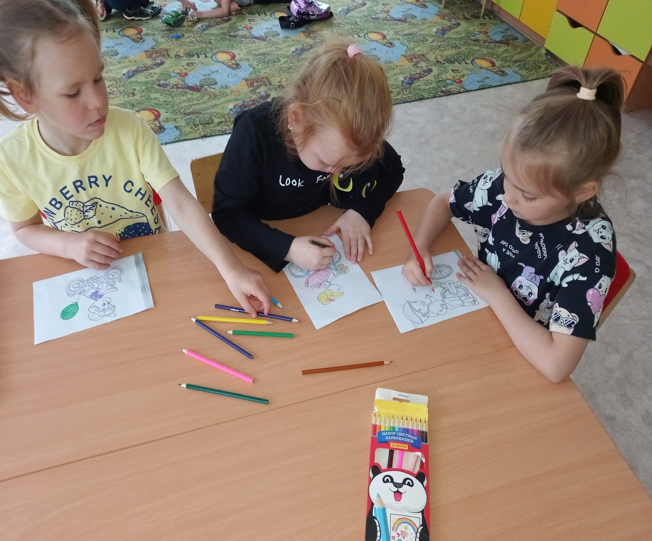
Со своим велосипедом Я как рыцарь на коне, И когда на нем я еду, Ничего не страшно мне.

Slide 7
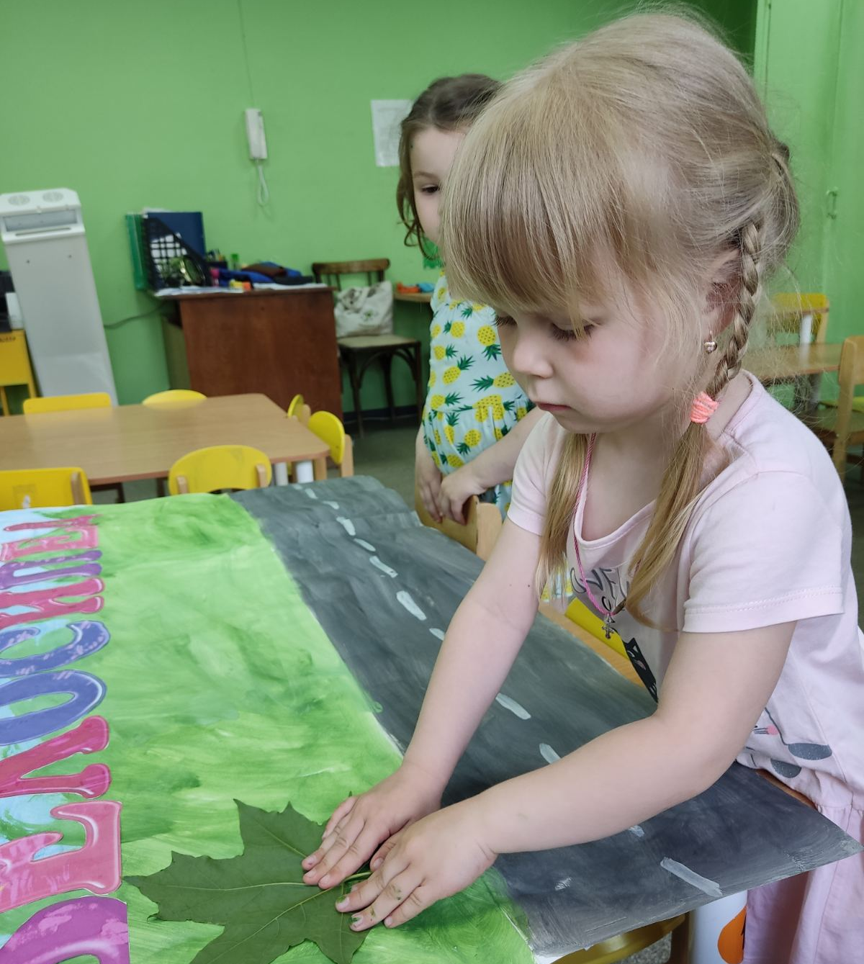
Я лечу вперед, как ветер, Не угонишься за мной, Я счастливей всех на свете, Подо мною конь стальной!

Slide 8
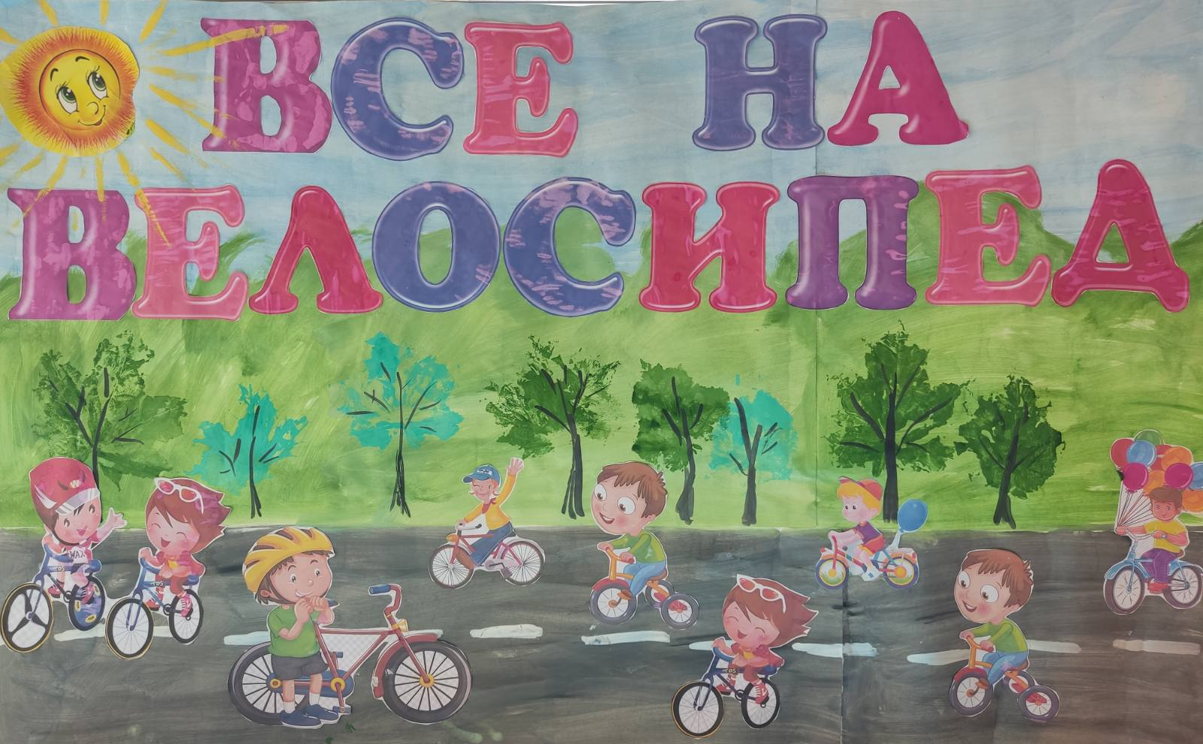

Slide 9
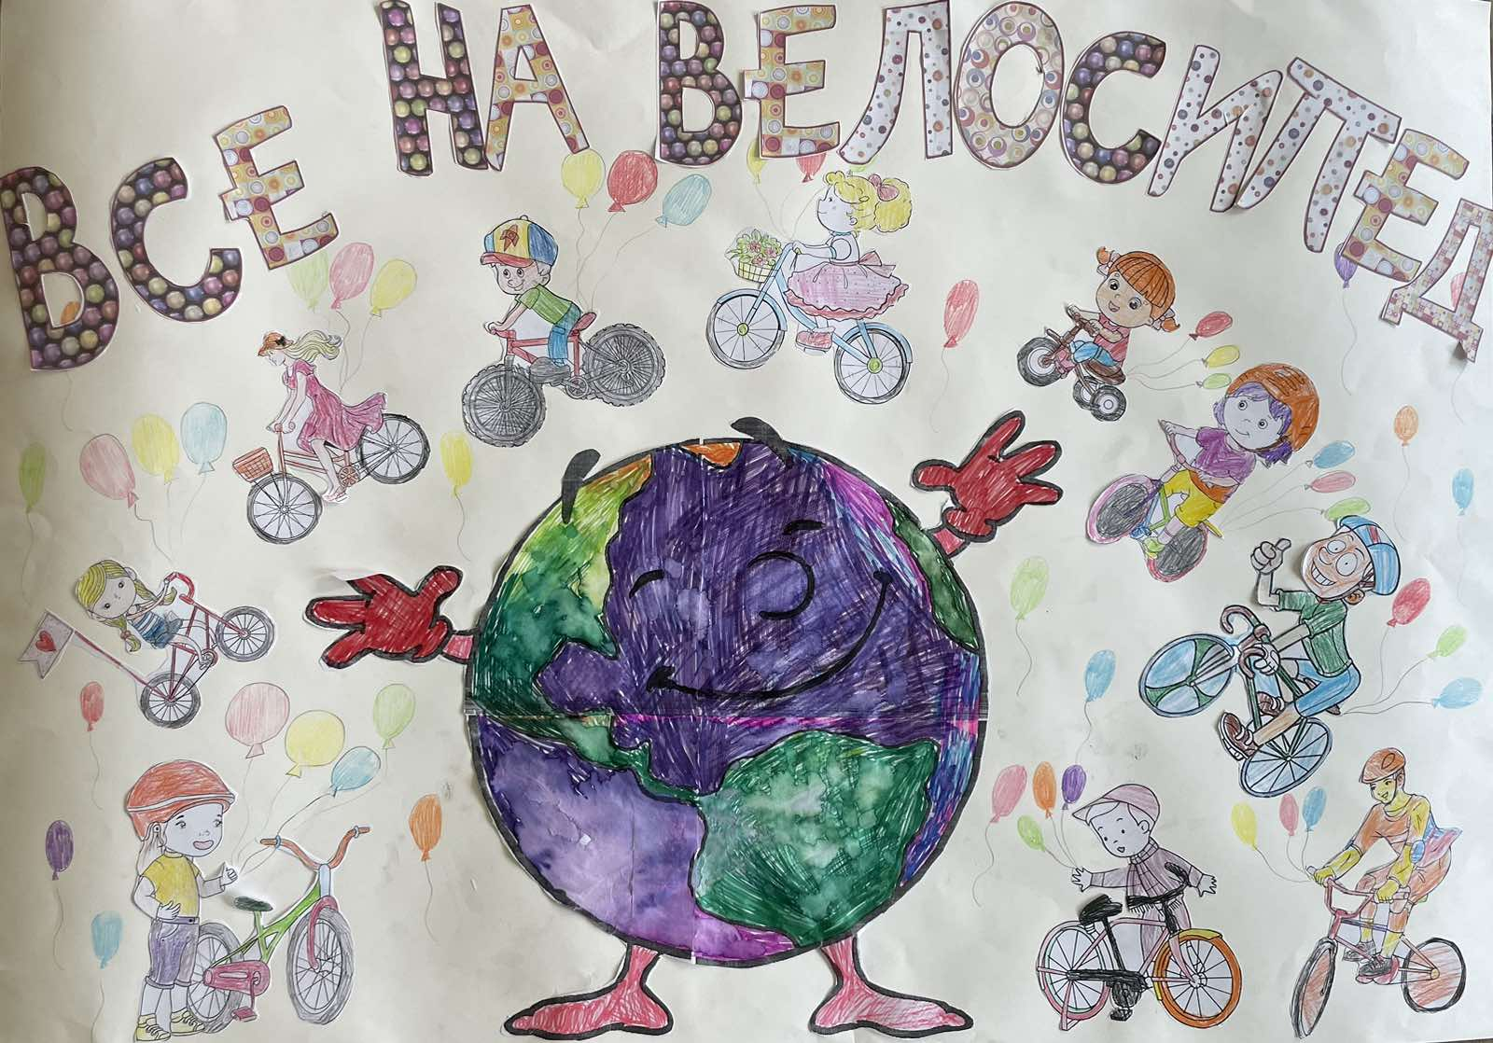

Slide 10
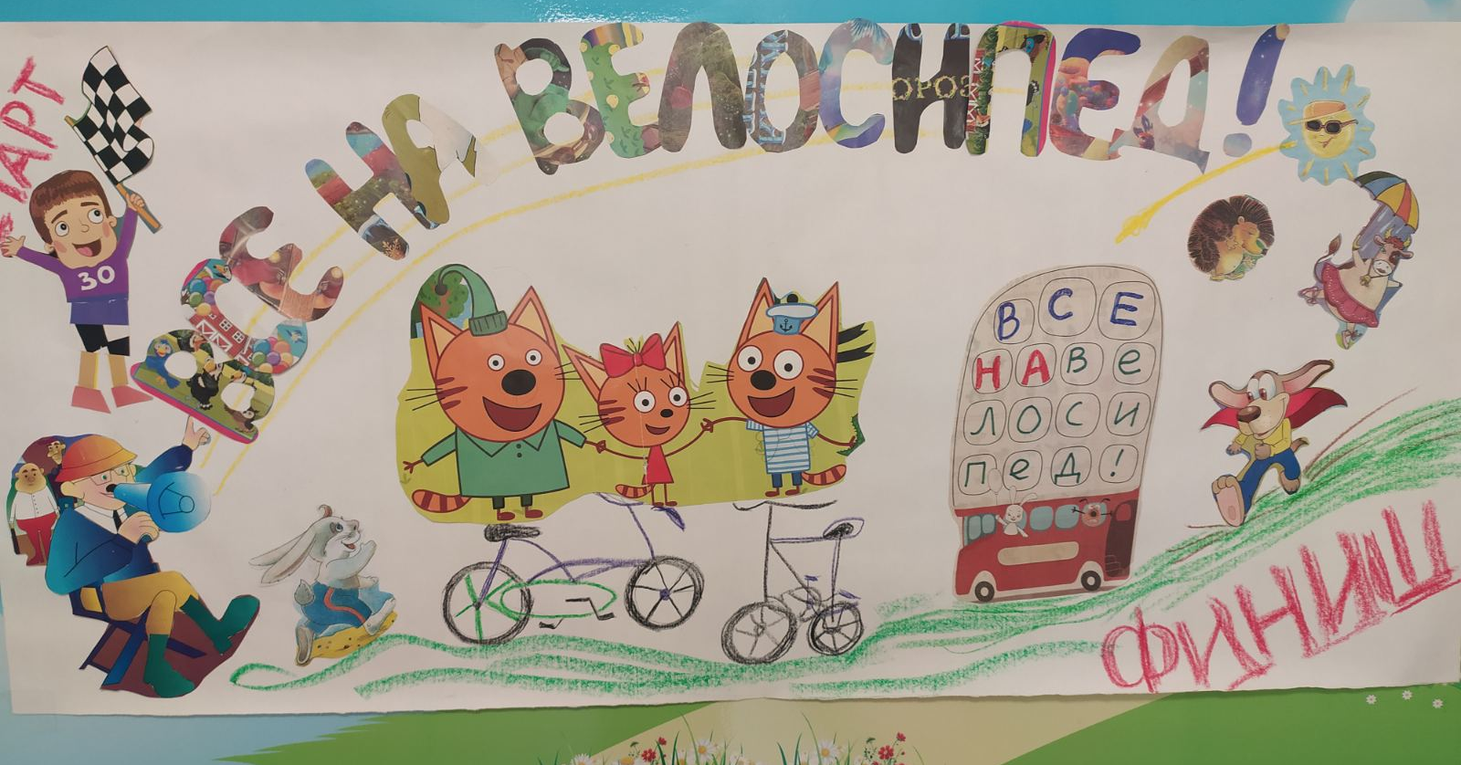

Slide 11
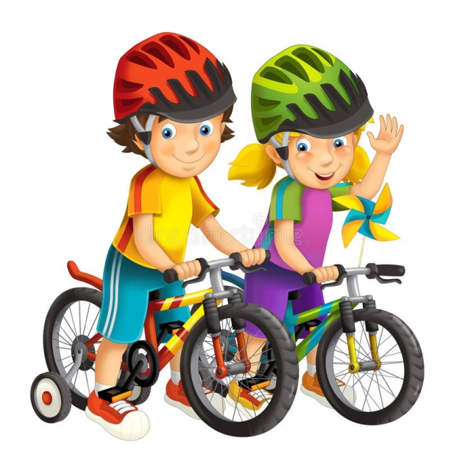
Спасибо за внимание!

